Slide 1





2010112378 전진호
2013112072 김찬우
2013112098 김형규

Slide 2


01
연구목적 및 필요성
INDEX
02
프로젝트 수정의 문제점과 해법
03
핵심 아이디어 구현
04
연구내용 및 추진체계
05
연구 결과물
06
연구 테마의 기대효과

Slide 3



1-1
다른 주차장이 필요해!
연구목적 및 필요성
서울 공영 주차장

Slide 4

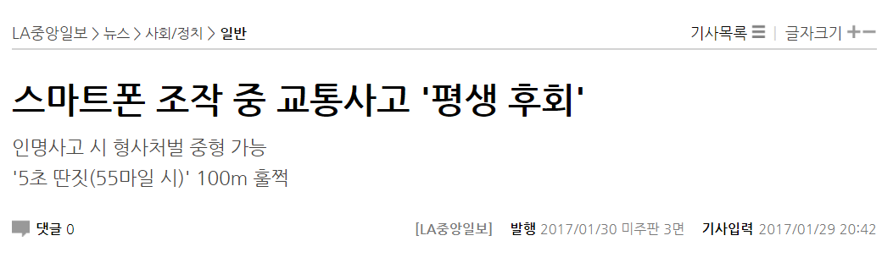
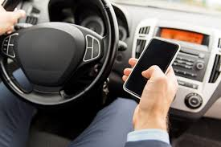
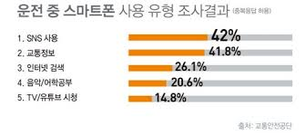
1-2
간단한 조작이 필요해!
연구목적 및 필요성

Slide 5
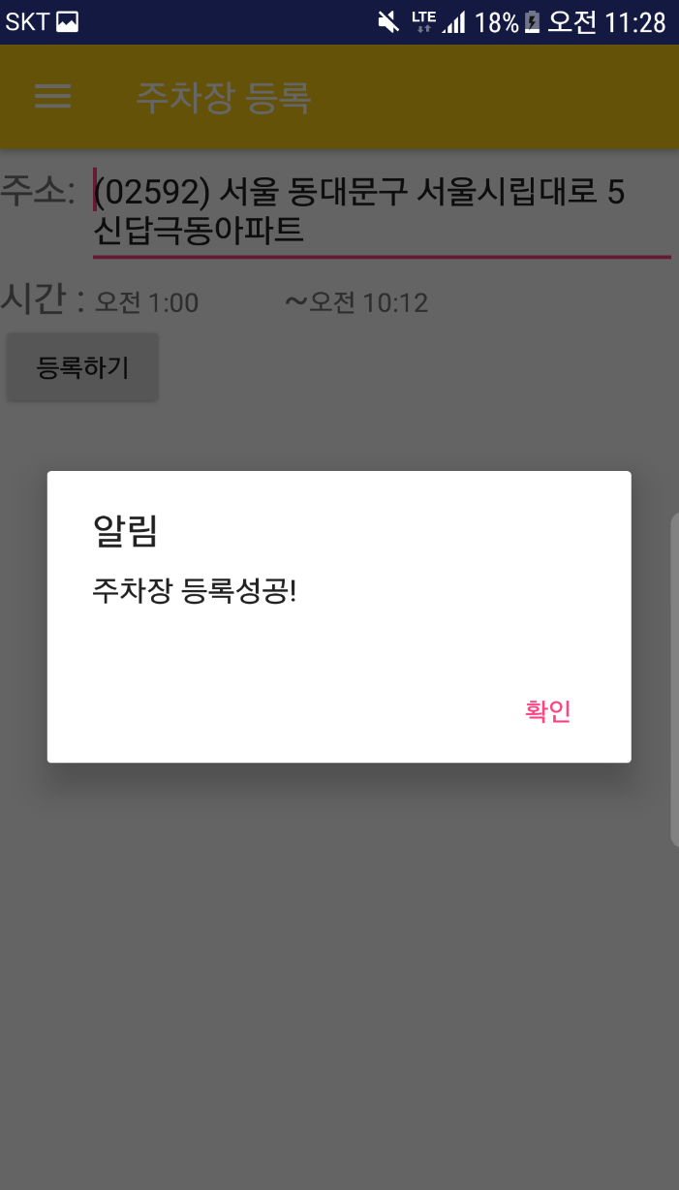
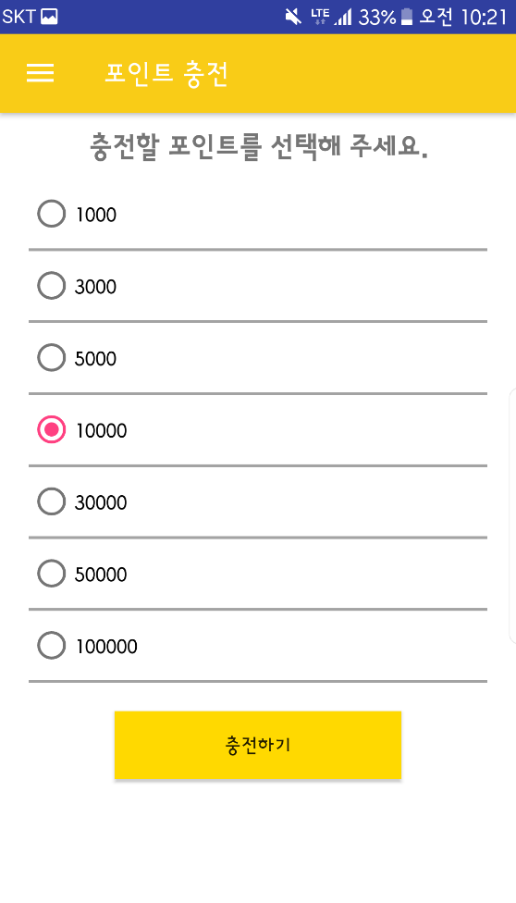




2
포인트로
개인 주차장을
거래 한다구!
은행거래 서비스를 구현 하는건 어려운데 ;;
프로젝트 수정의 문제점과 해법

Slide 6
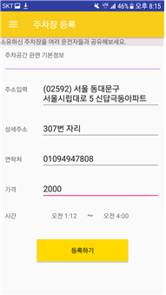
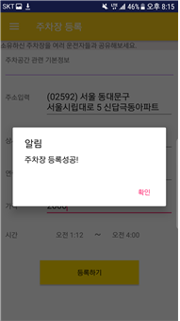
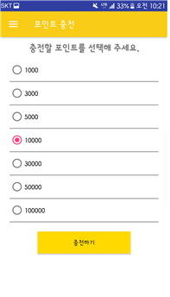
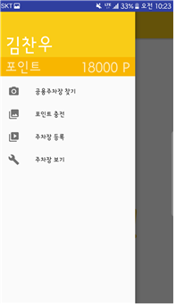
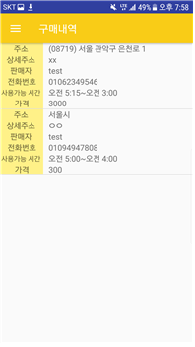
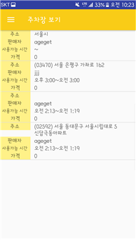
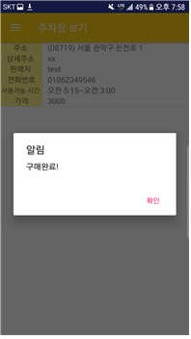
3
사용자간 주차 판매 시스템
핵심 아이디어 구현
주차장 등록
등록완료
포인트 충전
거래내역
주차장 구입
구입완료

Slide 7

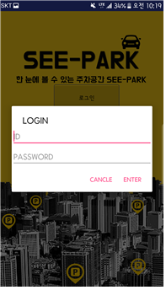
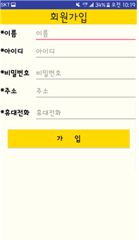
4-1
DataBase를 사용한 기능
연구내용 및 추진 체계
로그인
개인주차장
포인트충전

Slide 8
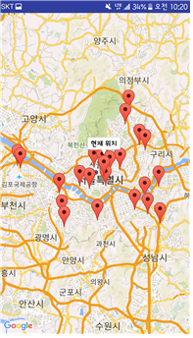
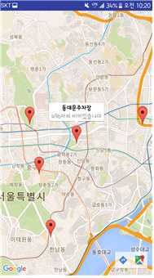
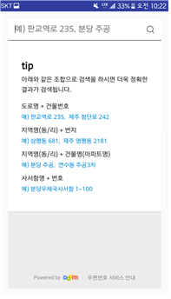
4-2
공공데이터, 구글맵 API
다음 주소검색
연구내용 및 추진 체계
서울공영주차장
특정 주차장 검색

Slide 9

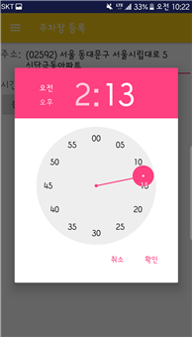
4-3
UI/UX 디자인 고려 기능
연구내용 및 추진 체계
센서이용
원터치 시간입력
구매내역확인

Slide 10
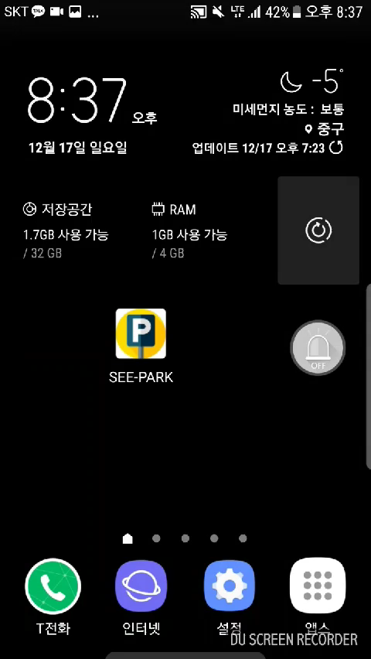
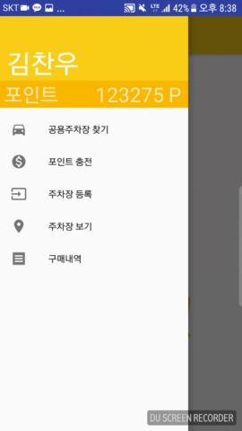
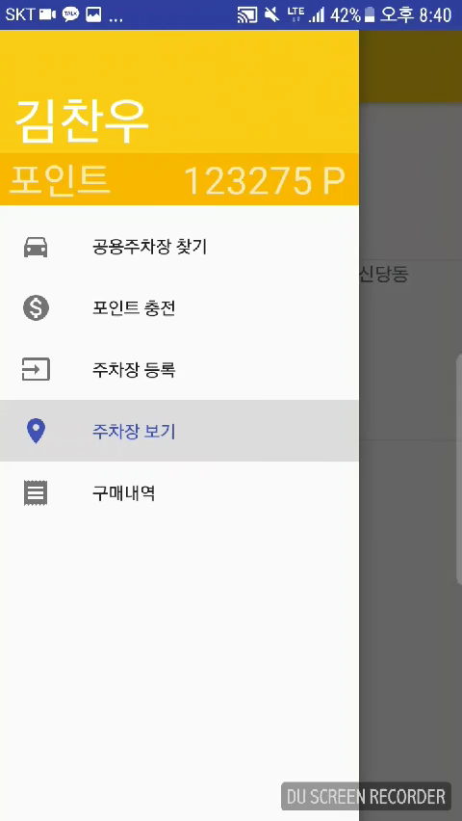
5
연구 결과물

Slide 11




6
연구 테마의 기대효과
SEE-park 덕분에
안전하고 저렴하게
가까운 주차장에
주차했다!!
안 쓰는 주차장 빌려주고 돈 벌었네
히히

Slide 12
-END-
감사합니다!

